Slide 1
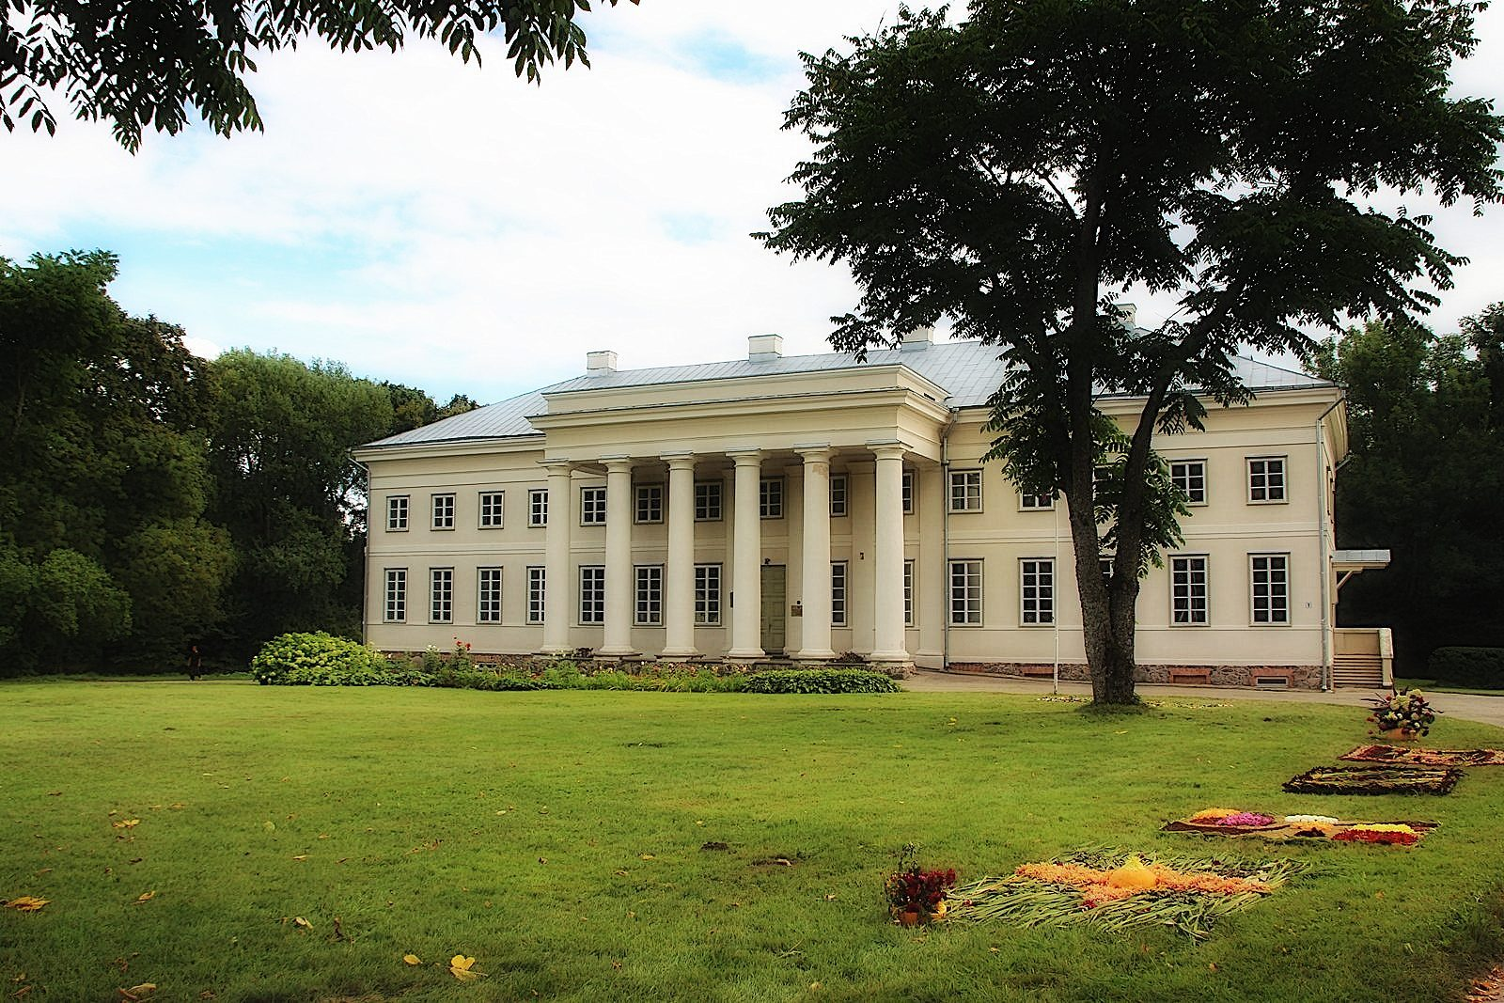
CIRKLIŠKIO DVARAS

Slide 2
Seni šaltiniai nurodo, kad Cirkliškio dvaras priklausė kunigaikščiui Vytautui Didžiajam.
Po Vytauto Cirkliškio dvaras pradeda ilgą kelią per daugelio savininkų rankas.
Bene pirmieji jį valdė didikai Goštautai, po to Barbora Radvilaitė. Jai anksti mirus, dvaras liko Radvilų giminei, kuri Cirkliškį valdė beveik iki XVIII a.

Slide 3
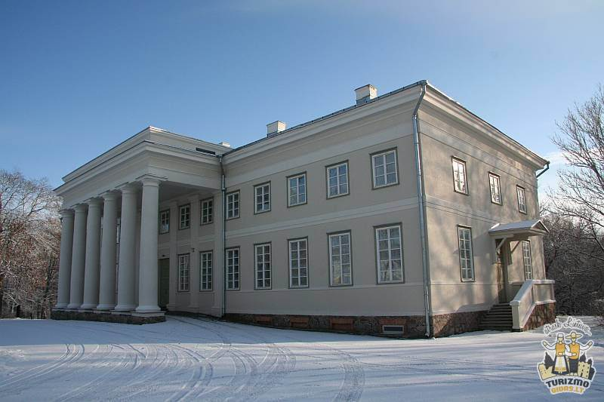
Rūmai buvo pastatyti XVIII a. pabaigoje (1796 m.), manoma, kad projektavo L. Stuoka – Gucevičius. Cirkliškio dvaro rūmų istorija siekia XIX a. pradžią, sietina su grafo Edvardo Mostovskio (valdė dvarą nuo 1817 m.) ir jo motinos Domicelės Sekežinskaitės-Mostovskienės vardais.

Slide 4
Valdant Mostovskiams, pagal klasicizmo stilių buvo rekonstruoti centriniai dvaro rūmai (pamatų akmens data - 1823 m.), tačiau statybos buvo užbaigtos 1834 m., taip pat buvo pastatyti ūkiniai pastatai, arklidė, kalvė ir ledainė. Nors Mostovskių giminaitė Gabrielė Puzinienė 1815-1843 metų atsiminimų knygoje „Vilniuje ir Lietuvos dvaruose“ (lenkų kalba) rašo, kad Mostovskiai gyvena jau baigtuose statyti rūmuose, kuriuos rekonstravo architektas iš Vienos.
Verdana

Slide 5
Į rūmus vedė puiki 150 m klevų ir liepų alėja, pasivaikščiojimų takai; priešais rūmus – skveras, gėlynai; paskutiniai savininkai Choleckiai dešiniau rūmų turėjo oranžerėją.

Slide 6
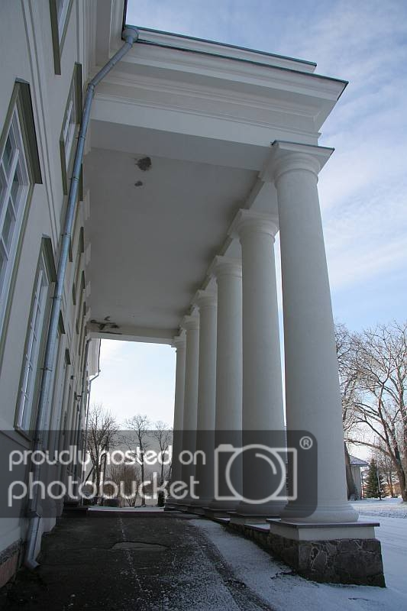
Rūmai – dviaukščiai, griežtų klasicizmo formų,stačiakampiai.
Viršutiniai langai beveik perpus žemesni už apatinius.
Pagrindiniame fasade dominuoja šešių kolonų portikas.
Portiko kolonos nutolusios nuo sienos apie 4 m, kad būtų galima privažiuoti prie pagrindinių durų.

Slide 7
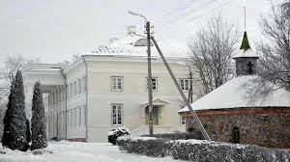
.
Valdant Mastovskiui, 1830 – 1860 m., dvaras išgyveno klestėjimo laikotarpį.
Grafas palaikė 1863 – 1864 metų sukilimą, buvo apkaltintas neištikimybe carui ir ištremtas į Tobolską, dvarui uždėta kontribucija. Po šio smūgio dvaras neatsigavo.

Slide 8
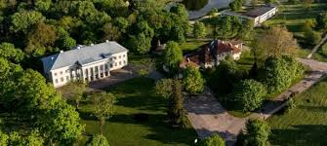
1887 m. Marijai Mostovskai ištekėjus už Jonušo Radvilos, prasidėjo Radvilų valdymo laikotarpis, užtrukęs iki XX a. pradžios.
Valdant Cirkliškį Juozo Mostovskio proanūkei Marijai Mostovskaitei-Radvilienei 1895 m. buvo sudarytas Cirkliškio dvaro naudmenų planas. To meto Cirkliškio plane nurodoma 10 mūrinių pastatų.
Be šiandien pasigėrėjimą keliančių dvaro rūmų, kalvės ir ledainės buvo dar gyvenamasis namas, klėtis, arklidė su vežimine, kluonas, 2 kumetynai, oranžerija. Stūksojo nemažai medinių pastatų.

Slide 9
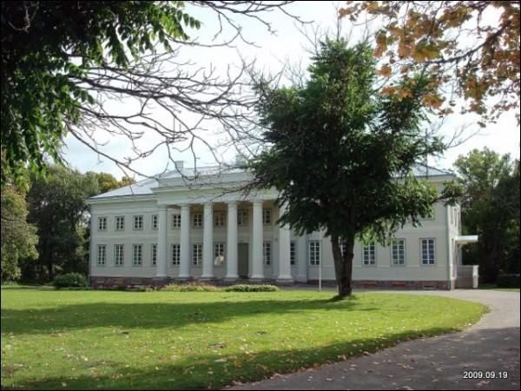
Pokario metais Cirkliškio dvaro ansamblis buvo paskelbtas respublikinės reikšmės architektūros paminklu.
Dvaro rūmų pastate 1959 metais buvo įkurtas Cirkliškio žemės ūkio technikumas.
Dabartinė dvaro sodybos teritorija apima 50,1 ha ir yra maždaug 4 kartus mažesnė negu XIX a. pabaigoje.
Nuo 1997 iki 2008 m. buvo atliekami Cirkliškio rūmų restauravimo darbai.

Slide 10
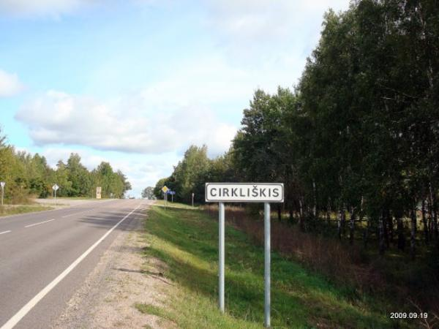
Ypatingą vietą Cirkliškio dvaro ansamblyje užėmė Mostovskių mauzoliejinė koplyčia, pastatyta iš lauko akmenų.
1826 m. buvo įrengtos 24 nišos karstams ir altorius su Šv. Domicėlės paveikslu. Pirmoji buvo palaidota Domicėlė Mostovska.
1939-1940 m. koplyčia buvo apiplėšta, dingo kulto reikmenys, išvartyti karstai. 1947 m. koplyčia buvo susprogdinta.

Slide 11
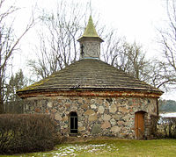
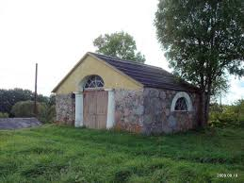
Iki šių dienų, be dvaro rūmų, yra išlikę du autentiški akmens mūro pastatai – ledainė ir kalvė.
Ledainė - tai retas klasicizmo laikotarpio apskrito plano statinys, ją puošia bokštelis su viršūne. Ledainėje buvo laikomas maistas. Kasant požemines komunikacijas, buvo rasta požeminio tunelio liekanos, per tunelį buvo gabenamas maistas į rūmus ir keliamas rankiniu keltu.
Kalvė – taip pat klasicizmo formų, kvadratinio plano. Pagrindiniame fasade yra arka su puskolonėmis. Šioje kalvėje buvo kalami ginklai 1863 – 1864 m. sukilimui.

Slide 12
Rūmus supa senas landšaftinio plano parkas, įkurtas romantizmo šalininkės Domicelės Mostovskienės iniciatyva 1820-1830 m. Greičiausiai parką projektavo prancūzų landšafto architektas Andre. Želdiniai buvo vežami iš Rygos ir Varšuvos. Didžiąją parko dalį sudaro natūralus miškas. Dabartinis parko plotas - 34,5 ha. 1958 m. parkas paskelbtas valstybės saugomu, 1986 m. - priskirtas prie vietinės reikšmės gamtos paminklų.

Slide 13
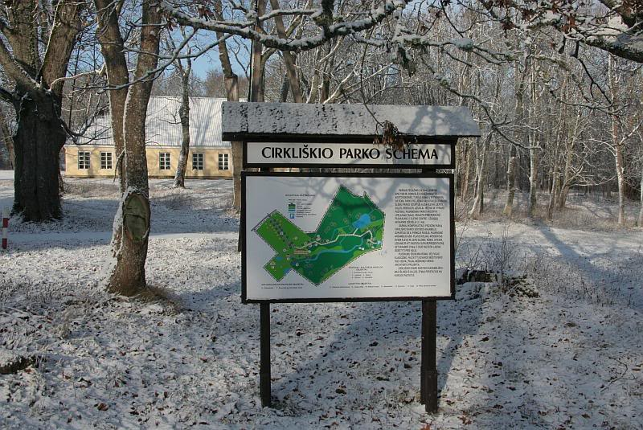
PASIVAIŠČIOJIMŲ TAKO PRADŽIA, KURIS VEDA Į PARKĄ

Slide 14
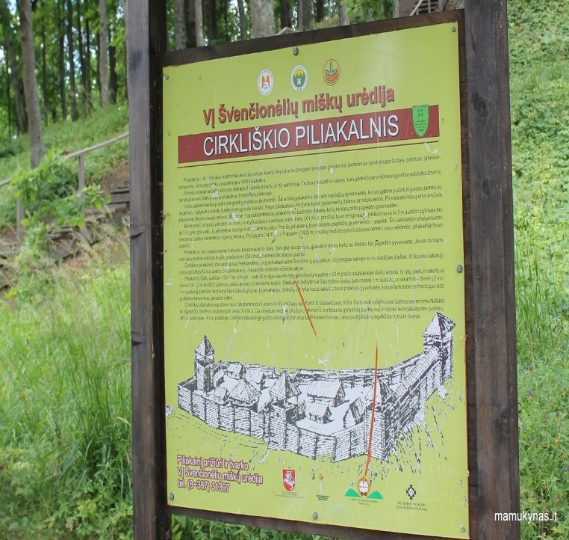
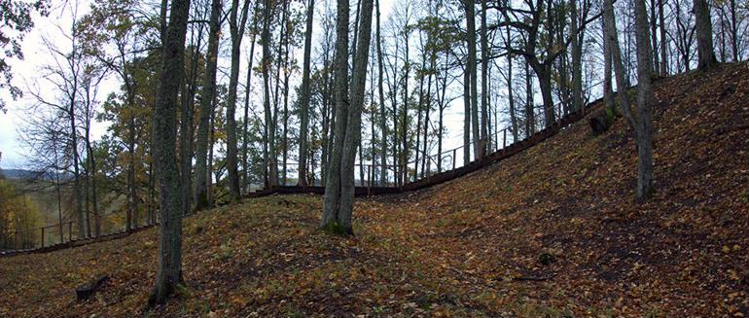
Pasivaikščiojimo takas prasideda šonine alėja,
ji veda nuo pagrindinių gamtovaizdžių iki romantiškiausio parko akcento –
Piliakalnio (Perkūnkalnio).
Jis tarsi primena tuos laikus, kai čia ruseno šventoji ugnis. Perkūnkalnis – tai baltų tautų religijos unikalus ir paslaptingas paminklas.

Slide 15
AUGMENIJA PARKE ĮVAIRI:
Iš medžių išliko keli gražūs, storapilviai maumedžiai, kaštonai, klevai, mažalapės liepos.
Taip pat yra milžiniškų tuopų.
Mūsų mokyklos miškininkų duomenimis parke yra 28 medžių ir krūmų rūšys.

Slide 16
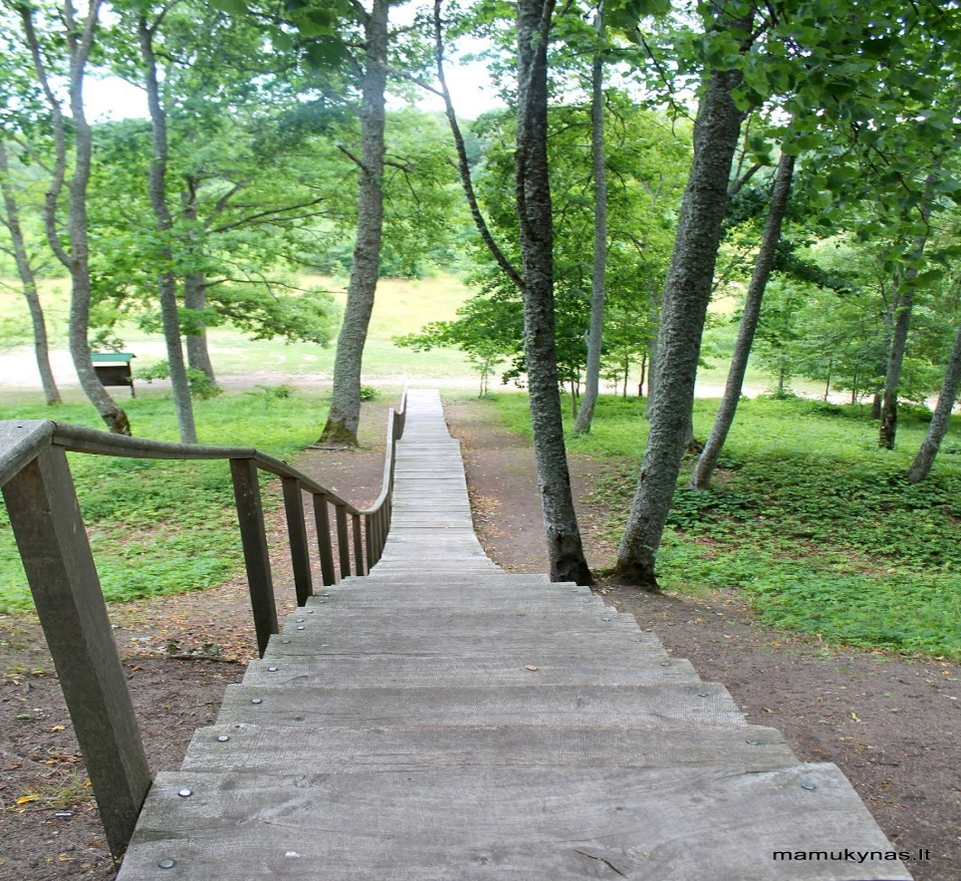
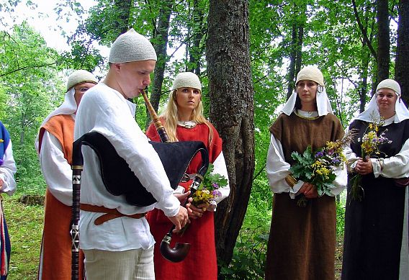
Čia prieš keletą metų vykdavo Aukštaitijos regiono folkloro šventės

Slide 17
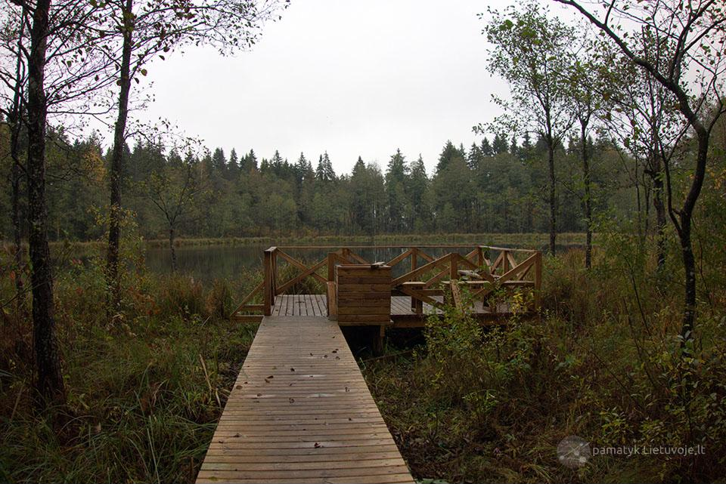
PARKO VIDURYJE - EŽERAS
Ši parko alėja gan trumpa, pasiekusi mažą upeliuką, ji atsiremia į buvusią vaizdingai apželdintą aukštumą ir išsišakoja.
Iš pievos takas kyla į piliakalnį.
Lipant į kalną, atsiveria puikūs parko vaizdai į parko viduryje telkšantį ežerėlį (1,1 ha).

Slide 18
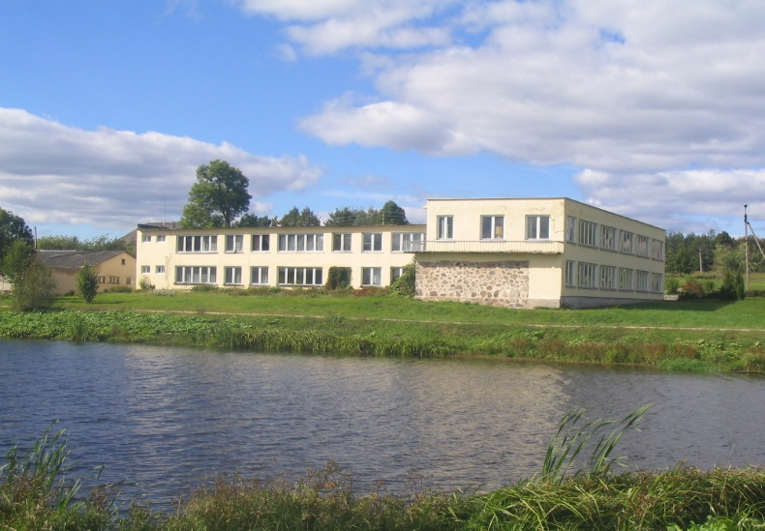
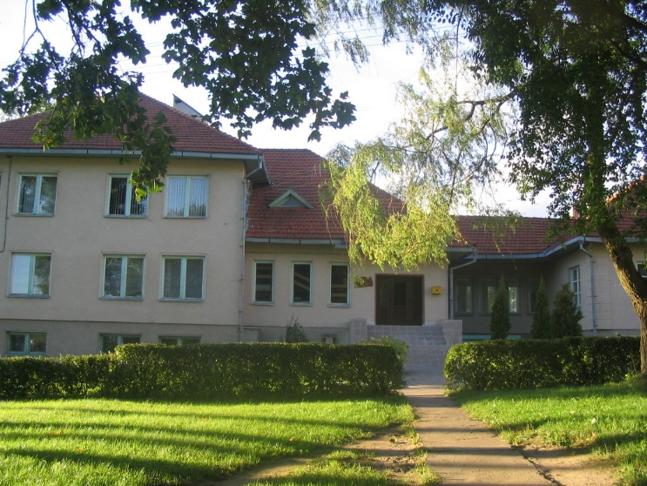
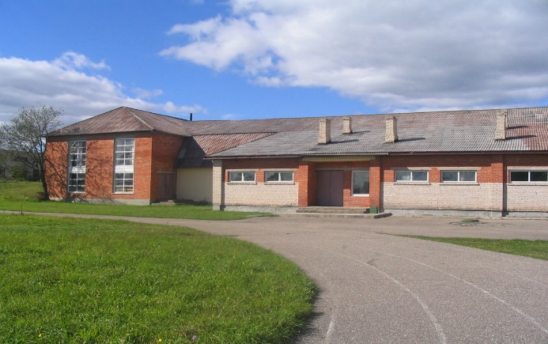
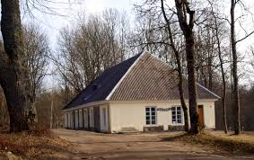
Šiuo metu čia įsikūręs Švenčionių profesinio rengimo centras. Jo pastatai - ne tik dvaro rūmai, bet ir vėliau pastatyti ant kitų senų dvaro statinių pamatų nauji korpusai.

